Slide 1
Модуль 4 . Веб-концепции PHP
Басов Денис Алексеевич

Slide 2
В этом модуле мы рассмотрим:
Стандарт HTTP/1.1
$_GET и $_POST
Обработка данных формы
Cookies
Сессии

Slide 3
Стандарт HTTP/1.1
HTTP (Hypertext Transfer Protocol) — это протокол, который используется для передачи данных в сети Интернет. Версия HTTP/1.1 — это улучшение первоначальной версии HTTP/1.0, введённая для повышения эффективности взаимодействия между клиентом и сервером. Ключевые особенности стандарта HTTP/1.1:
Установление постоянного соединения (persistent connection): HTTP/1.1 поддерживает повторное использование одного и того же соединения для передачи нескольких запросов и ответов, что значительно улучшает производительность.
Кэширование: HTTP/1.1 добавляет заголовки, позволяющие управлять кэшированием данных на стороне клиента.
Поддержка передачи больших файлов: этот стандарт позволяет передавать большие файлы или медиафайлы по частям.
Улучшенная работа с методами HTTP: методы POST, GET, PUT, DELETE и другие используются для выполнения различных операций.
Управление потоками данных: HTTP/1.1 добавляет возможность обработки нескольких запросов параллельно с минимальной задержкой.

Slide 4

$_GET и $_POST
$_GET и $_POST — это глобальные массивы в PHP, которые используются для получения данных из формы, переданных через методы HTTP.
Используется для передачи данных через URL. Все переданные значения отображаются в строке запроса.
Обычно используется для запросов, где не требуется передача чувствительной информации, так как параметры передаются открыто.
Пример URL с использованием GET: http://example.com?name=John&age=25
$_GET
Используется для передачи данных через тело HTTP-запроса. Данные не видны в URL.
Применяется, когда необходимо передать конфиденциальные или большие объёмы данных.
$_POST

Slide 5
Обработка данных формы
Обработка данных формы — важная часть создания веб-приложений. Данные могут быть отправлены методом GET или POST. PHP предоставляет мощные средства для их обработки.
Шаги обработки данных формы:
Создание формы HTML: Форма содержит элементы ввода данных и атрибут action, указывающий, куда отправлять данные.
Получение данных в PHP: Используются глобальные массивы $_GET или $_POST для доступа к отправленным данным.
Очистка и валидация данных: Необходимо очистить входные данные, чтобы избежать XSS и SQL-инъекций.

Slide 6
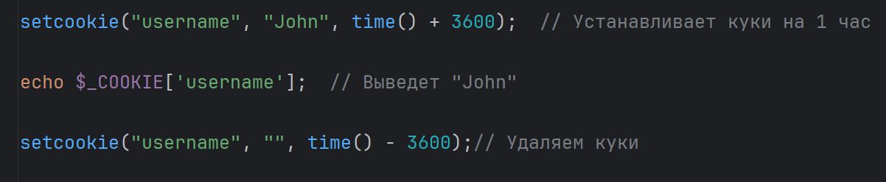
Cookies
Cookies — это небольшие файлы, которые сервер сохраняет на компьютере пользователя. Они используются для хранения данных, которые сохраняются между сессиями, например, информация о пользователе.
Установка cookies: Используется функция setcookie().
Получение cookies: После установки куки можно получить через глобальный массив $_COOKIE.
Удаление cookies: Для удаления куки нужно установить его с истекшим временем.

Slide 7
Сессии
Сессии — это механизм для хранения информации о пользователе на сервере, который сохраняется на протяжении нескольких страниц. В отличие от cookies, данные сессий хранятся на сервере, а не на клиенте, что делает их более безопасными для хранения конфиденциальной информации.
Запуск сессии: Для работы с сессиями необходимо вызвать функцию session_start() в начале каждой страницы.
Запись данных в сессию: Данные хранятся в массиве $_SESSION.
Чтение данных из сессии: Доступ к данным осуществляется через массив $_SESSION.
Закрытие сессии: Для завершения сессии и удаления всех данных используется session_destroy().

Slide 8
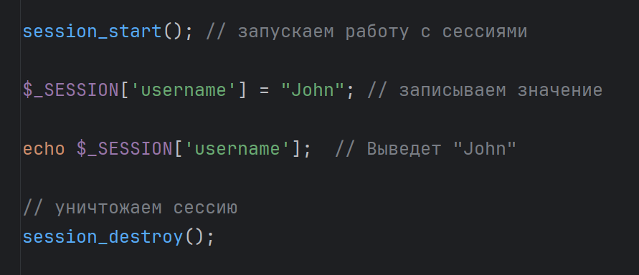
Сессии
Практический пример работы с сессиями

Slide 9
Сравнение Cookies и Сессий
Cookies хранят данные на стороне клиента, а сессии — на сервере.
Cookies могут хранить данные долгое время, пока их не удалит пользователь или сервер, сессии же удаляются после окончания работы пользователя (или истечения таймаута сессии).
Cookies могут быть доступны для сторонних сайтов, если не настроены соответствующим образом, сессии более безопасны в этом отношении.

